Slide 1
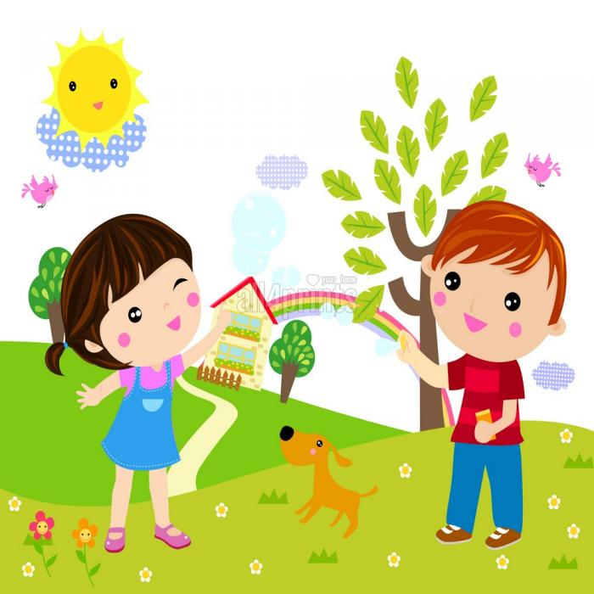
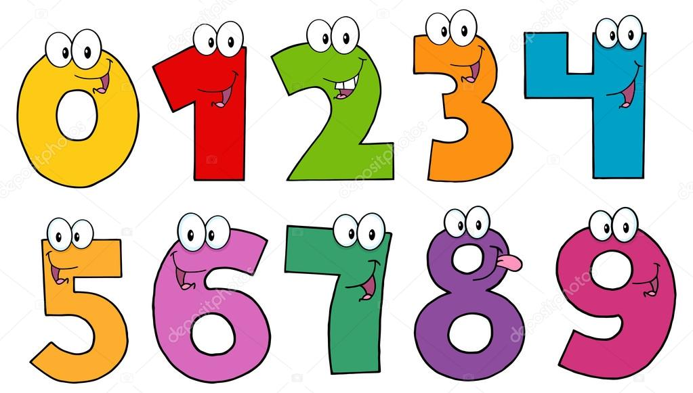

Repasamos: Los números

Slide 2
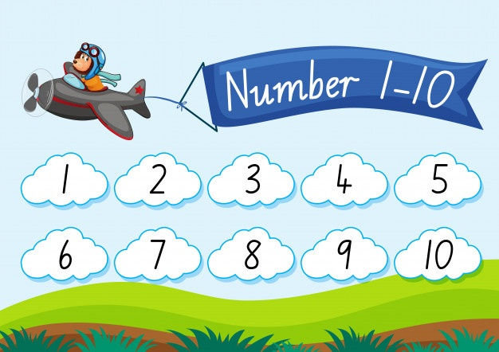
Jugando aprendo

Slide 3




¿ Cómo me siento hoy?

Slide 4
Repasamos:

Slide 5

Actividad: Pinta las pepitas de las frutillas según el número
6
2

Slide 6

Actividad: Pinta los dientes según el número indicado.
4
2
3
1

Slide 7
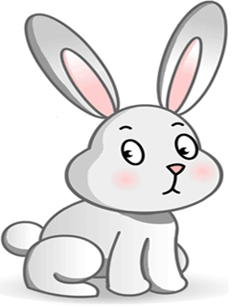
Actividad: Ayuda a los conejitos a dibujar los bigotes según el número
5
3

Slide 8
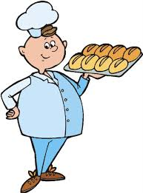

Actividad: Ayuda a Juanito el panadero a dibujar pancitos según el número indicado.
8

Slide 9
Actividad: Marca con una ( x) el número que indica tu profesor/a.

Slide 10
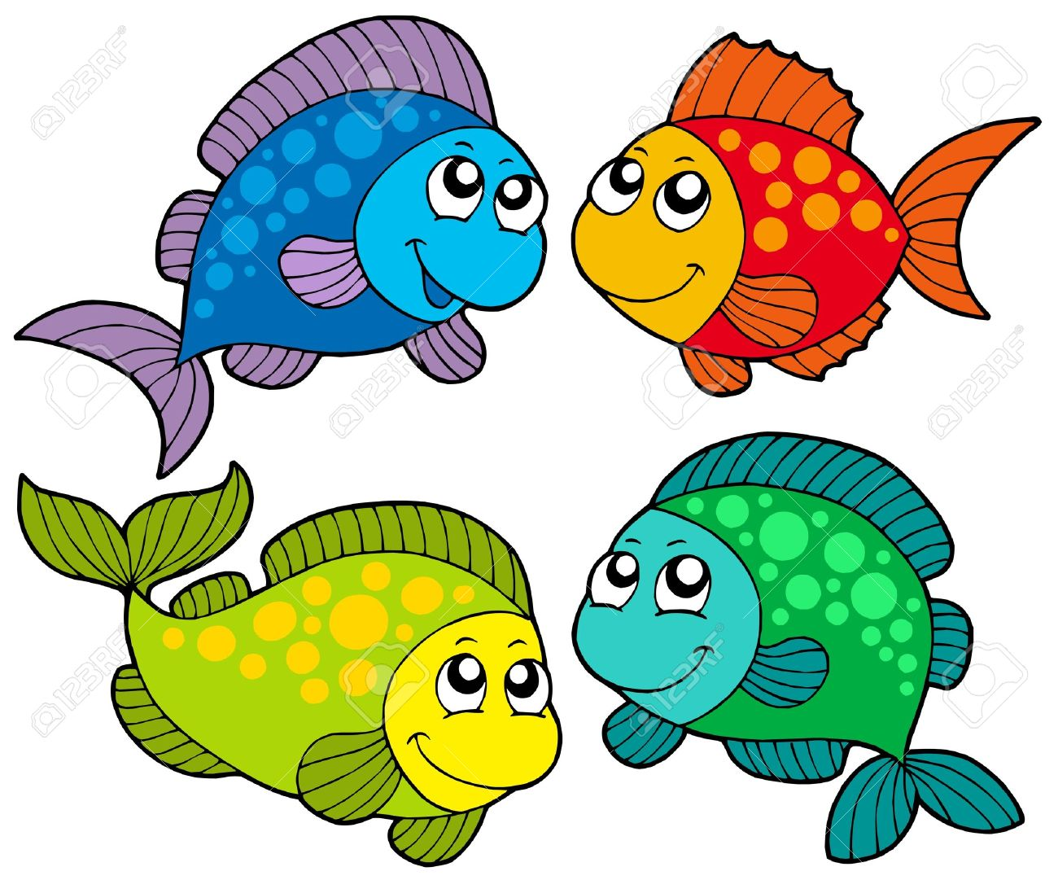
Actividad: Encierra en un círculo la cantidad indicada.

Slide 11
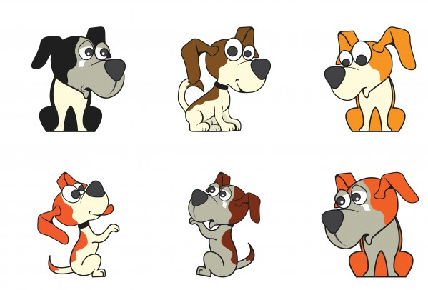
Actividad: Encierra en un círculo la cantidad indicada.

Slide 12
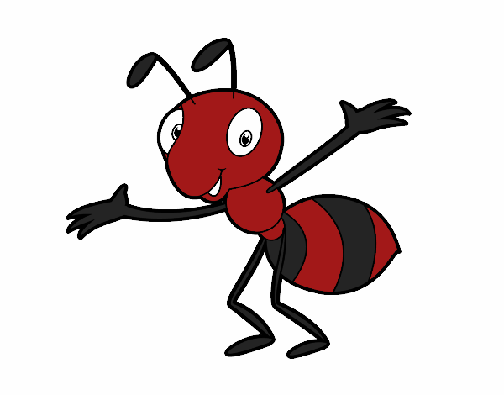
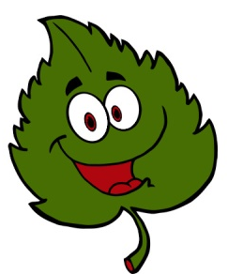
Actividad: Marca con una ( x)la cantidad indicada.

Slide 13

Actividad: Marca con una ( x)la cantidad indicada.

Slide 14
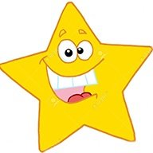
Actividad: Cuenta y marca con una (x) el número
correcto.

